Slide 1
第四章 指数函数与对数函数
4.1.2 无理数指数幂及其运算性质
高中数学/人教A版/必修一
……

Slide 2
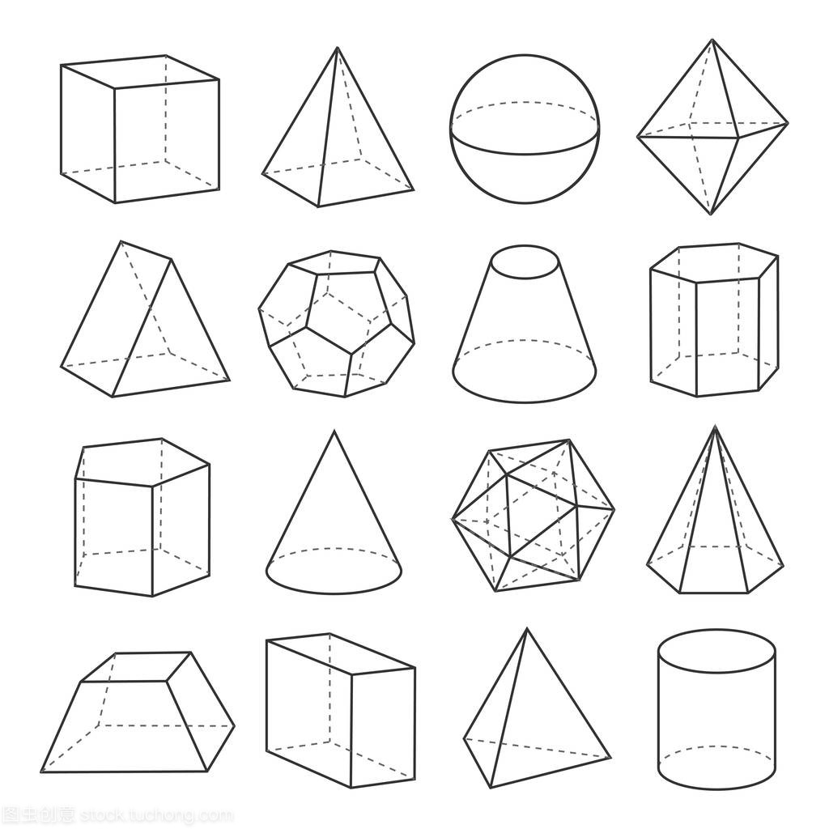
4.1.2 无理数指数幂及其运算性质
思维篇
素养篇
知识篇

Slide 3
目前我们将 a^{x} (x＞０)中的指数x的取值范围从整数拓展到了有理数．
当指数x是无理数时，a^{x} 的意义是什么？它是一个确定的数吗？如果是，那么它有什么运算性质？

Slide 4
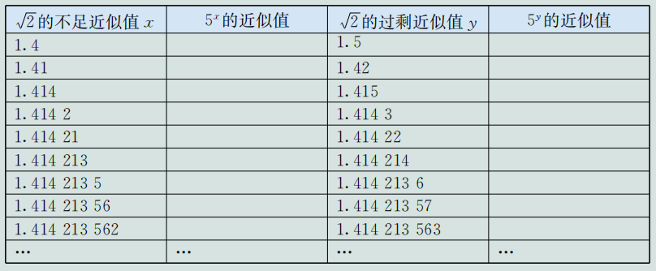
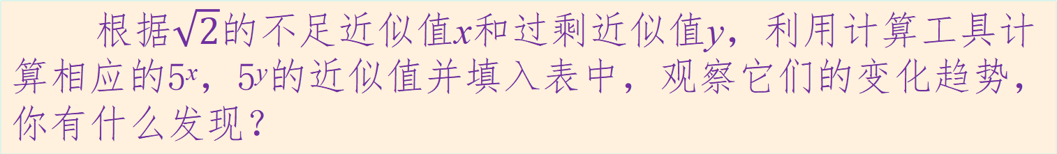
1
探究与发现
根据$$\sqrt{2}$$的不足近似值x和过剩近似值y，利用计算工具计算相应的5^{x}，5^{y}的近似值并填入表中，观察它们的变化趋势，你有什么发现？

Slide 5
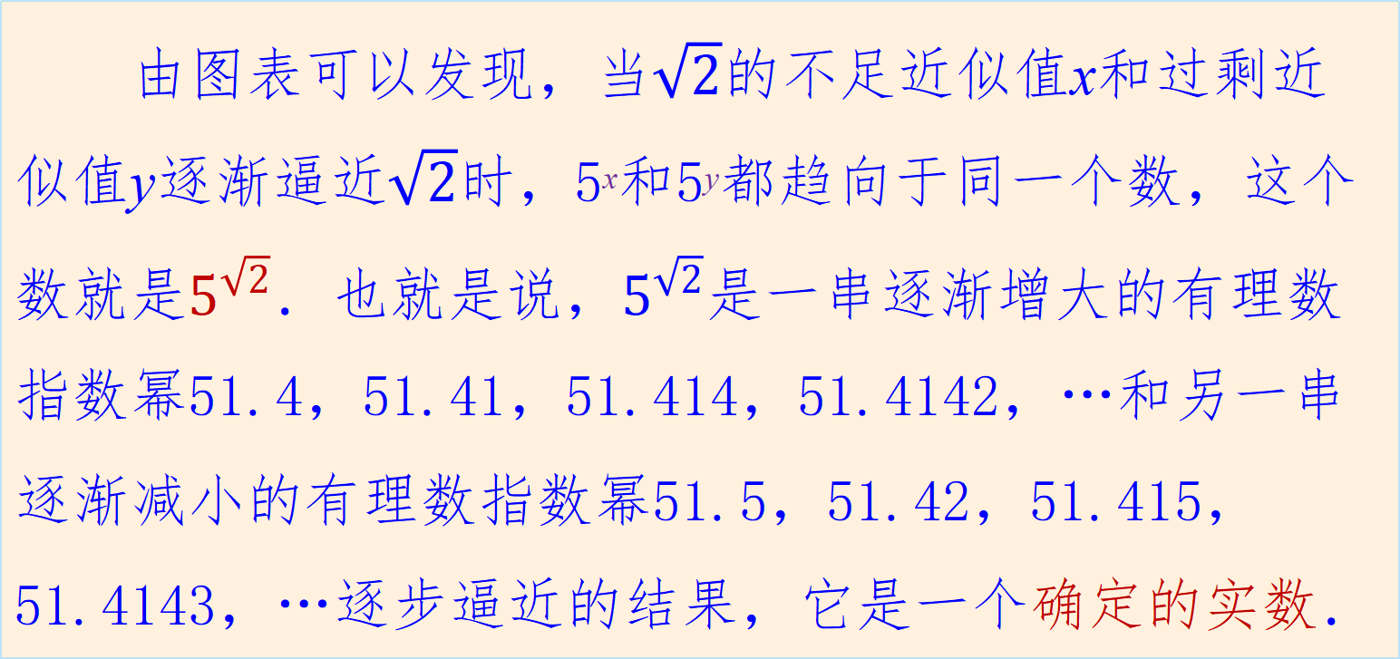
由图表可以发现，当$$\sqrt{2}$$的不足近似值x和过剩近似值y逐渐逼近$$\sqrt{2}$$时，5^{x}和5^{y}都趋向于同一个数，这个数就是$$5^{\sqrt{2}}$$．也就是说，$$5^{\sqrt{2}}$$是一串逐渐增大的有理数指数幂51.4，51.41，51.414，51.4142，…和另一串逐渐减小的有理数指数幂51.5，51.42，51.415，51.4143，…逐步逼近的结果，它是一个确定的实数．
－2

Slide 6
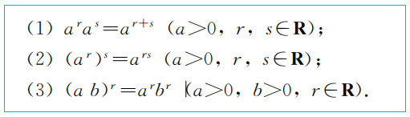
2
无理数指数幂
一般地，无理数指数幂x^{α}(x＞0，α为无理数)是一个确定的实数．
整数指数幂的运算性质也适用于实数指数幂，即对于任意实数r，s，均有下面的运算性质．

Slide 7

练一练
计算下列各式：
(1)$${(2^{\sqrt{3}}\sqrt{m^{\sqrt{3}}})}^{2\sqrt{3}}$$; (2)$$a^{\frac{π}{3}}a^{\frac{2π}{3}}a^{−π}$$ .
答案：(1) 64m³ (2) 1

Slide 8
4.1.2 无理数指数幂及其运算性质
思维篇
素养篇
知识篇

Slide 9

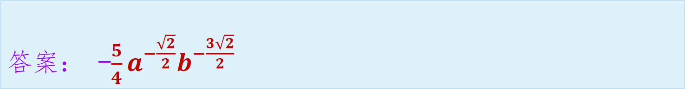
3
无理数指数幂的运算
例1.计算：
$$\frac{5}{6}a^{\frac{\sqrt{2}}{3}}b^{−2\sqrt{2}}$$(-3$$a^{−\frac{\sqrt{2}}{2}}b^{−\sqrt{2}}$$)÷2$${(a^{\frac{2}{3}}b^{−3})}^{\frac{\sqrt{2}}{2}}$$
答案： -$$\frac{5}{4}a^{−\frac{\sqrt{2}}{2}}b^{−\frac{3\sqrt{2}}{2}}$$

Slide 10

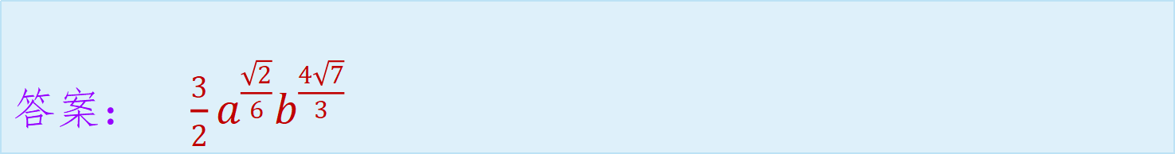
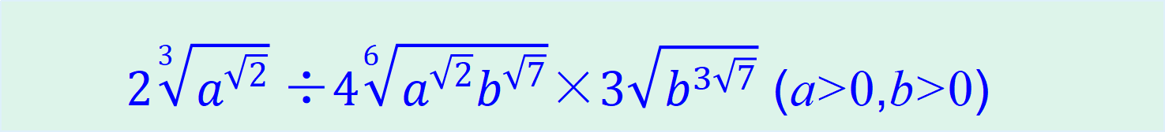
练一练
化简：
2$$\sqrt[3]{a^{\sqrt{2}}}$$ ÷4$$\sqrt[6]{a^{\sqrt{2}}b^{\sqrt{7}}}$$×3$$\sqrt{b^{3\sqrt{7}}}$$ (a>0,b>0)
答案： $$\frac{3}{2}a^{\frac{\sqrt{2}}{6}}b^{\frac{4\sqrt{7}}{3}}$$

Slide 11
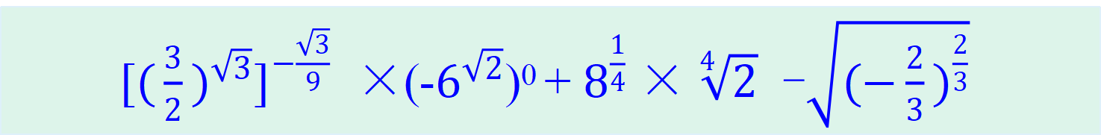
3
无理数指数幂的运算
例2.计算：
$${[{(\frac{3}{2})}^{\sqrt{3}}]}^{−\frac{\sqrt{3}}{9}}$$ ×(-$$6^{\sqrt{2}}$$)⁰ + $$8^{\frac{1}{4}}×\sqrt[4]{2}$$ -$$\sqrt{{(−\frac{2}{3})}^{\frac{2}{3}}}$$
答案：2

Slide 12
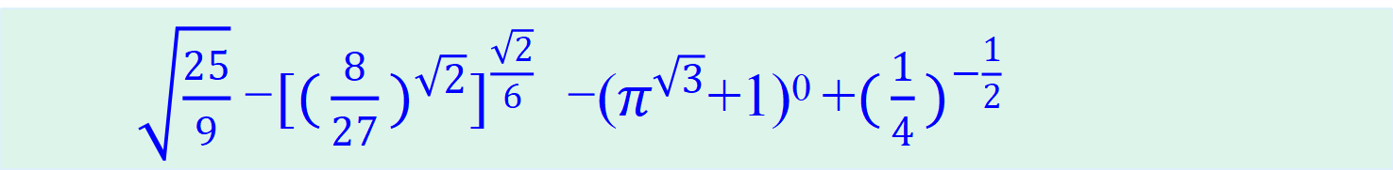
练一练
计算：
$$\sqrt{\frac{25}{9}}$$ -$${[{(\frac{8}{27})}^{\sqrt{2}}]}^{\frac{\sqrt{2}}{6}}$$ -($$π^{\sqrt{3}}$$+1)⁰ +$${(\frac{1}{4})}^{−\frac{1}{2}}$$
答案： 2

Slide 13
4
解含幂的方程
例3.解下列方程：
81×$$3^{2\sqrt{2}x}$$ =$${(\frac{1}{9})}^{\sqrt{2}x+2}$$
答案：x=-$$\sqrt{2}$$

Slide 14
练一练
解下列方程：
$$2^{2\sqrt{2}x+2}$$+3×$$2^{\sqrt{2}x}$$-1=0
答案：x=-$$\sqrt{2}$$

Slide 15
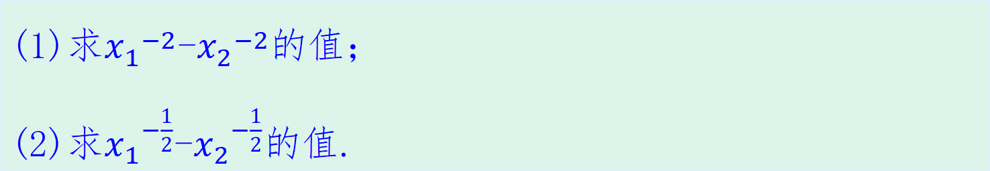
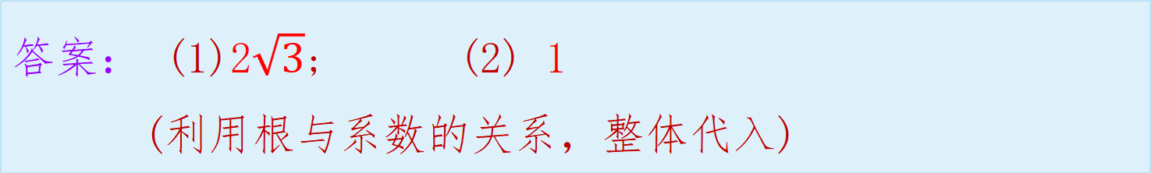
5
解条件求值问题
例4.已知方程x²-8x+4=0的两根为x₁,x₂(x₁<x₂).
(1)求$${x_{1}}^{−2}$$-$${x_{2}}^{−2}$$的值；
(2)求$${x_{1}}^{−\frac{1}{2}}$$-$${x_{2}}^{−\frac{1}{2}}$$的值.
答案： (1)2$$\sqrt{3}$$; (2) 1
(利用根与系数的关系，整体代入)

Slide 16
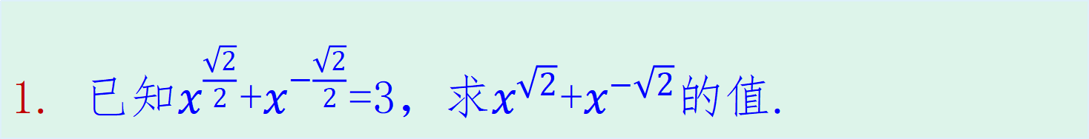
练一练
1. 已知$$x^{\frac{\sqrt{2}}{2}}$$+$$x^{−\frac{\sqrt{2}}{2}}$$=3，求$$x^{\sqrt{2}}$$+$$x^{−\sqrt{2}}$$的值.
答案：$$x^{\sqrt{2}}$$+$$x^{−\sqrt{2}}$$=7

Slide 17
练一练
2. 已知$$x^{\sqrt{2}}$$+$$x^{−\sqrt{2}}$$=2$$\sqrt{2}$$，且x>1, 求$$x^{\sqrt{2}}$$-$$x^{−\sqrt{2}}$$的值.
答案：$$x^{\sqrt{2}}$$-$$x^{−\sqrt{2}}$$=2

Slide 18
4.1.2 无理数指数幂及其运算性质
思维篇
素养篇
知识篇

Slide 19
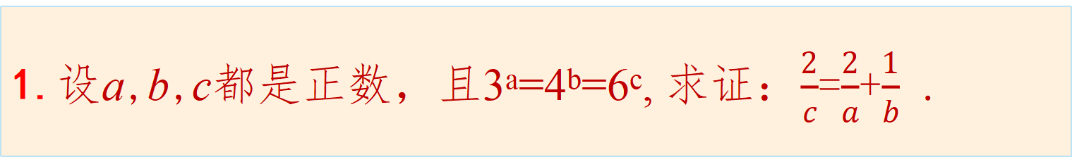
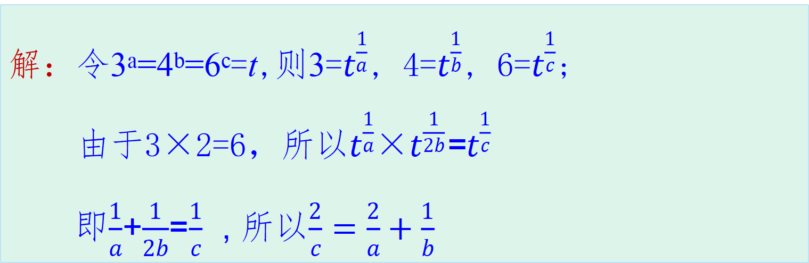
1.设a,b,c都是正数，且3ª=4^{b}=6^{c}, 求证：$$\frac{2}{c}$$=$$\frac{2}{a}$$+$$\frac{1}{b}$$ .
转化与化归
解：令3ª=4^{b}=6^{c}=t,则3=$$t^{\frac{1}{a}}$$, 4=$$t^{\frac{1}{b}}$$, 6=$$t^{\frac{1}{c}}$$;
由于3×2=6，所以$$t^{\frac{1}{a}}$$×$$t^{\frac{1}{2b}}$$=$$t^{\frac{1}{c}}$$
即$$\frac{1}{a}$$+$$\frac{1}{2b}$$=$$\frac{1}{c}$$ , 所以$$\frac{2}{c}=\frac{2}{a}+\frac{1}{b}$$
方法总结：利用等式的性质，对幂的形式进行互化.

Slide 20
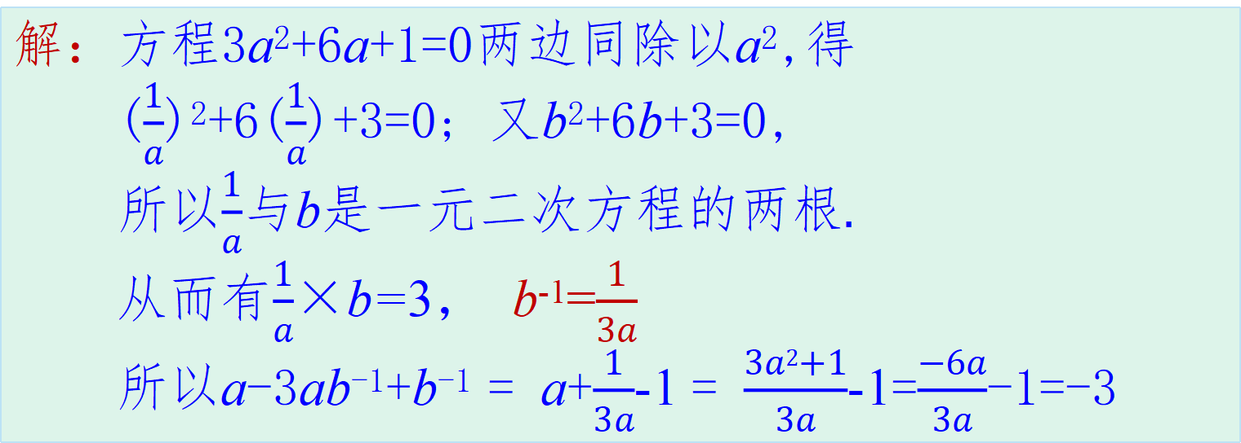
2.设实数a,b满足方程3a²+6a+1=0和b²+6b+3=0, 且
ab≠1,则a-3ab⁻¹+b⁻¹的值为 .
转化与化归
解：方程3a²+6a+1=0两边同除以a²,得
($$\frac{1}{a}$$)²+6($$\frac{1}{a}$$)+3=0; 又b²+6b+3=0,
所以$$\frac{1}{a}$$与b是一元二次方程的两根.
从而有$$\frac{1}{a}$$×b=3， b⁻¹=$$\frac{1}{3a}$$
所以a-3ab⁻¹+b⁻¹ = a+$$\frac{1}{3a}$$-1 = $$\frac{3a2+1}{3a}$$-1=$$\frac{−6a}{3a}$$-1=-3
方法总结：先将方程化归为同构方程，再利用根与系
数的关系对原目标式进行化简.

Slide 21
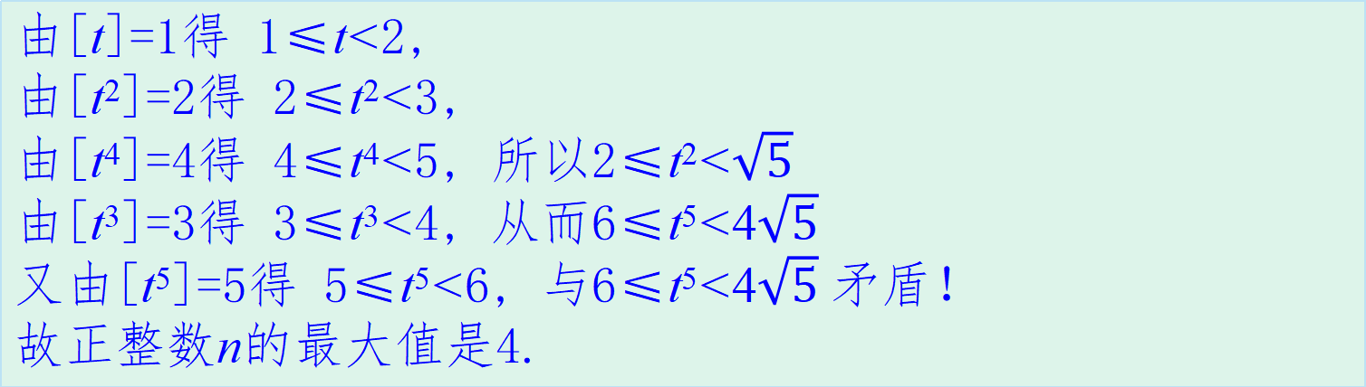
3.设x∈R，[x]表示x不超过x的最大整数，若存在实数t，使得[t]=1，[t²]=2，…，[t^{n}]=n同时成立，则正整数n的最大值是 .
归谬思想
由[t]=1得 1≤t<2,
由[t²]=2得 2≤t²<3,
由[t⁴]=4得 4≤t⁴<5, 所以2≤t²<$$\sqrt{5}$$
由[t³]=3得 3≤t³<4, 从而6≤t⁵<4$$\sqrt{5}$$
又由[t⁵]=5得 5≤t⁵<6, 与6≤t⁵<4$$\sqrt{5}$$矛盾！
故正整数n的最大值是4.
方法总结：将整数指数幂与取整函数的运算综合考虑.
用到了归谬的思想.

Slide 22
课堂小结
一、本节课学习的新知识
无理数指数幂
无理数指数幂的运算

Slide 23
课堂小结
二、本节课提升的核心素养
直观想象
数学抽象
逻辑推理
数学运算

Slide 24
课堂小结
三、本节课训练的数学思想方法
转化与化归
归谬思想

Slide 25
01
基础作业： .
作业
02
能力作业： .
03
拓展延伸：（选做）

Slide 26
给授课教师的建议：
1. 素养篇与思维篇中的问题，建议以学生分析为主，由
学生思考、探究、讨论，得出解决方案，教师适时点
拨即可;
2. 原PPT上的“分析”文本框内容，仅供教师参考，上
课前建议删除，使问题解决的过程得以原生态呈现.
（本页可以删了！）

